Slide 1
Aplicaciones RAG para producción

Slide 2
Sumario
Desafíos en aplicaciones RAG
Evaluación de aplicaciones RAG
Sistemas RAG avanzados

Slide 3
Desafíos en aplicaciones RAG
Retrieval
Baja precisión / recall
Información desfasada
Generación
Alucinaciones
Irrelevancia
Toxicidad / sesgo

Slide 4
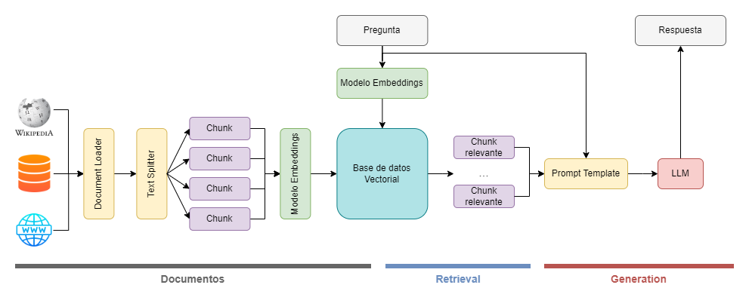
¿Qué podemos hacer?

Slide 5
¿Qué podemos hacer?
Datos. Almacenar más que el chunk en crudo
Embeddings. Mejorar el modelo, aumentar dimensión…
Algoritmo de retrieval. Usar un algoritmo más potente
LLM. Entrenar con nuestro dato, más tamaño….
Estrategia de generación. Prompts, cambiar proceso...

Slide 6
Evaluación
Evaluar si nuestros cambios mejoran los resultados
Dos partes principales a evaluar
Retrieval
Generación
Dos maneras de evaluar
Cada parte Individualmente
En conjunto (end-to-end)

Slide 7
Evaluación: Retrieval
Evaluar la adecuidad de los chunks devueltos
Dataset con dos columnas
Input: la consulta del usuario
Output: los chunks relevantes para la consulta
Métricas
Hit rate / Precision / Recall
MRR: Ranking de los chunks relevantes en el conjunto

Slide 8
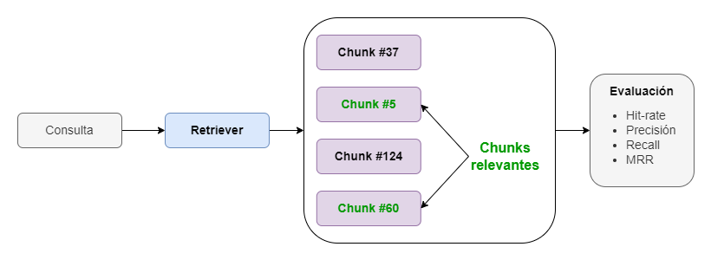
Evaluación: Retrieval

Slide 9
Evaluación: Generación
Evaluar la calidad del texto generado
Fluided y coherencia
Perplexidad
Relevancia
BLEU / ROUGE / METEOR
Creatividad (Para tareas creativas únicamente)
Evaluación humana

Slide 10
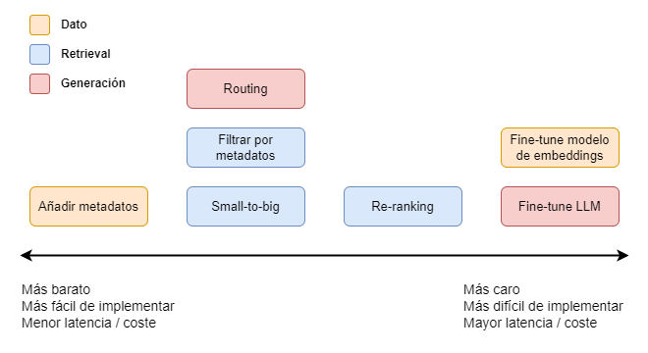
Sistemas RAG avanzados

Slide 11
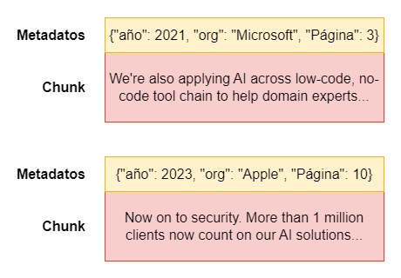
Añadir metadatos
Los metadatos añaden contexto a los chunks
Beneficios
Pueden ser utilizados para la generación de texto
Pueden utilizarse para filtrar la Base de Datos vectorial

Slide 12
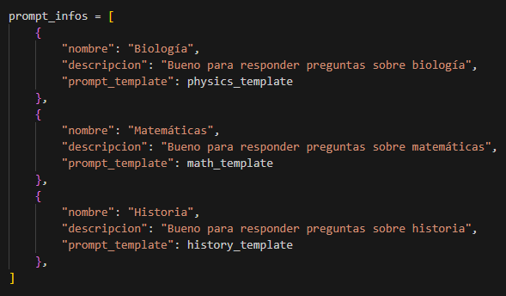
Routing

Slide 13
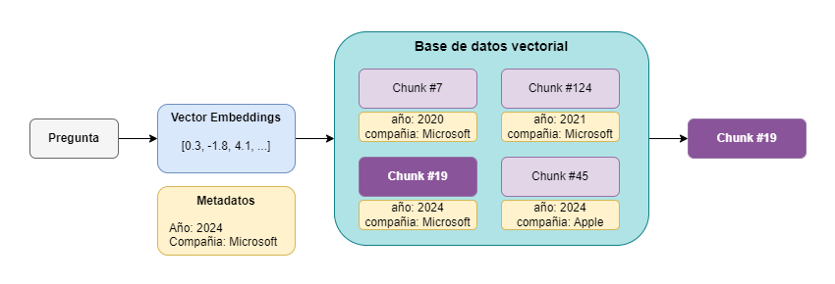
Filtrar por metadatos
Pregunta: “¿Qué factores de riesgo tiene Microsoft en 2024?”
Si inferimos metadatos, podemos eliminar chunks irrelevantes

Slide 14
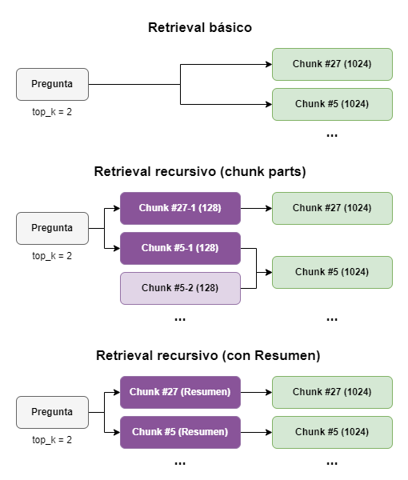
Small-to-big
Intuición: Hacer un embedding de un bloque grande de texo no parece muy óptimo
Solución: Hacer un embedding de un trozo o un resumen del bloque de texto

Slide 15
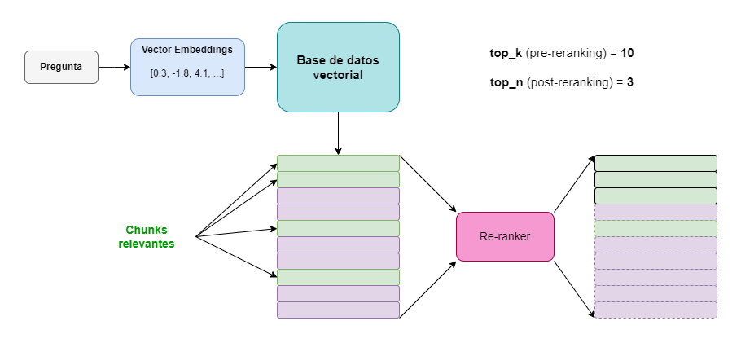
Re-rankers

Slide 16
Fine-tuning
Fine-tuning del modelo de embeddings
Entrenamos el modelo de embeddings con textos de la temática que vamos a considerar (e.g., finanzas, derecho, tecnología, etc.). Tarea de next token prediction
Fine-tuning del LLM
Entrenamos el modelo para que genere el tipo de respuestas que nos interesan en el formato deseado. Le pasamos ejemplos de retrievals y le enseñamos como debe generar texto

Slide 17
Aplicaciones RAG para producción

